Slide 1






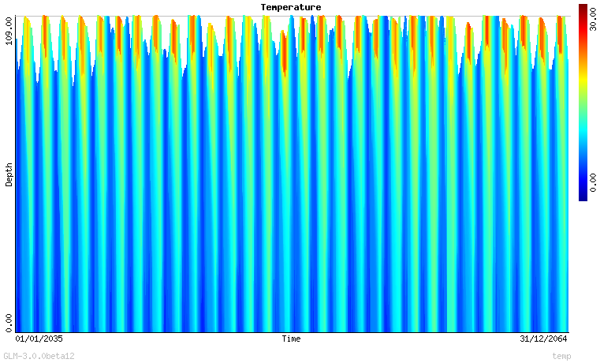



EDF | Influence réchauffement climatique 2065-Retenue Serre-Ponçon
Assistance TECHNIQUE – Ingénieur environnement et modélisation hydraulique et environnementale
EDF CIH
LMS
Assistance Technique
2019 - 2021
600 Heures
Contexte
Etude du comportement thermique de la retenue de Serre-Ponçon à l’horizon 2065 avec anticipation du dérèglement climatique.
Activités / Réalisations
Conception des jeux de données d’entrée : Prise en compte de l’évolution climatique au niveau mondial fournie par des modèles climatiques globaux (GIEC).
Conception et calibration du modèle 1D GLM utilisé à partir de données mesurées in situ pendant plusieurs années.
Etude du comportement thermique de la retenue de Serre Ponçon.
Étude du cycle thermique de la retenue de 2009 à 2019
Etude prédictive de l’impact du réchauffement climatique sur la température de l’eau dans la retenue.
Identification de 5 scénarios futurs orientés en fonction de l’évolution de la politique de gestion de la ressource en eau (besoins et usages) en aval de la retenue,
Détermination de trajectoires prédictives de l’évolution de la température de l’air (GIEC).
Compilation des résultats et analyses des données.
Restitution écrite : rapport de modélisation à portée scientifique
Restitution orale : diffuser les conclusions de l’étude à un public diversifié (tourisme, acteurs locaux publics et économiques)
Température de l’eau de la retenue de Serre Ponçon : 2035 -2065
Résultats / Gains
Prise de conscience collective de l’évolution des besoins et usage de l’eau à l’horizon 2065
Utilisation de données locales (ensemble de stations météorologiques disposées autour de la retenue) avec des données plus globale (GIEC)
Expertise technique et scientifiques mise à disposition du public
Respect des délais et des coûts

